Slide 1
A KOMMUNIKÁCIÓ TÉNYEZŐI

Slide 2
KOMMUNIKÁCIÓTAN
a nyelvtudományok egyik ága
az ötvenes évektől önállósodott (USA)
Ma a kommunikáció sok helyen önálló tárgyként, egyetemi szakként tanulható.

Slide 3

Kommunikáció fogalma
= közlésfolyamat
két fél közötti szándékos információcsere
(az információ csak egyirányú nem kölcsönös)
verbális (pl. beszélgetés, előadás, levélírás)
nonverbális (mimika, gesztusok, füttyjelek, ábra)

Slide 4
A kommunikáció tényezői
VALÓSÁG
ÜZENET
adó
vevő
CSATORNA
SZITUÁCIÓ
KÓD

Slide 5
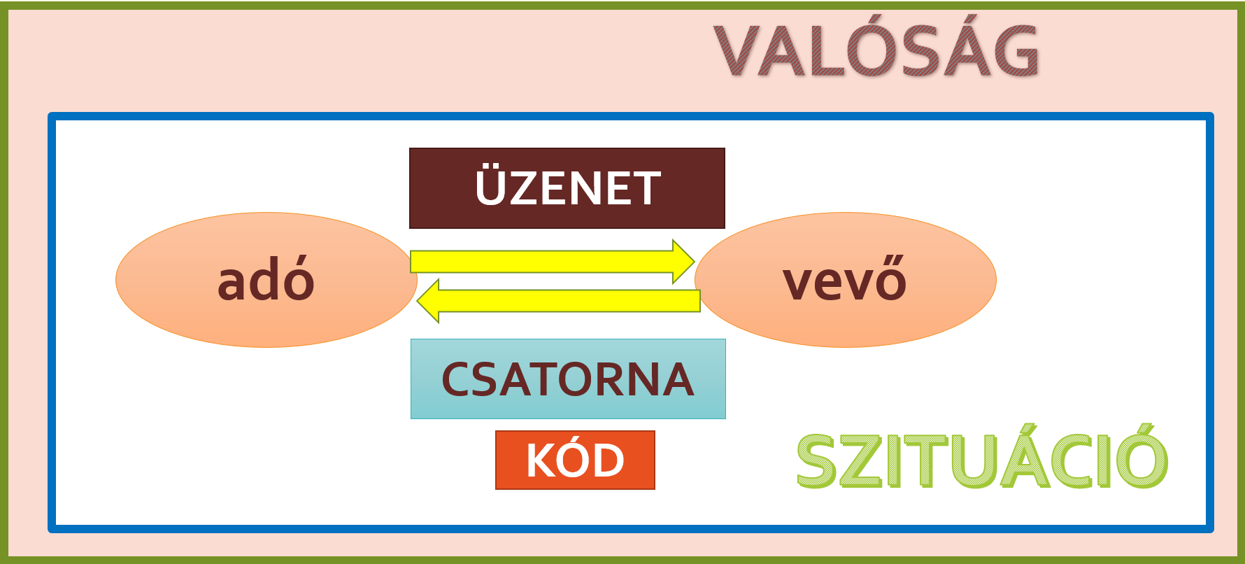
ADÓ-VEVŐ
párbeszéd során cserélgetik helyüket
minden pillanatban mindketten adók is, vevők is
Míg egyikük beszél, a másik valamilyen módon (pl. mimikával) szintén információkat közöl.
ÜZENET: A közlés tartalma

Slide 6

CSATORNA:
fizikai közeg
lehetővé teszi – fizikálisan, a gyakorlatban – a közlésfolyamat létrejöttét
Pl. a levegő hanghullámai, telefonvonal, világháló stb.

Slide 7
KÓD: az a jelrendszer, amely a résztvevők számára közös (pl. a magyar nyelv, emotikonok)
BESZÉDHELYZET: ide tartoznak a folyamat tér és időviszonyai, egyéb külső körülményei
VALÓSÁG: a résztvevők közös előismeretekkel kell, hogy rendelkezzenek a világról.
(Pl. egy vita kellős közepébe csöppenő ember nem feltétlenül érti, miről van szó)

Slide 8
Ha bármelyik tényező hiányzik,
vagy hibás,
az zavart okoz a kommunikációban
(vagy nem is valósul meg)

Slide 9
A kommunikáció funkciói (milyen céllal kommunikálunk?)
Referenciális (ábrázoló-leíró): célja a tájékoztatás, ismeretközlés
Konatív (felhívó): célja, hogy rávegyen valamilyen cselekvésre, vagy tiltson
Emotív (érzelemkifejező).
Fatikus (kapcsolatteremtő): a köszönésformák, megszólításformák és udvarias kérdések.
Metanyelvi (értelmező): a nyelv segítségével a nyelvről teszünk megállapításokat
Poétikai (esztétikai): minden olyan eszköz, ami a nyelvi szépség és választékosság irányába mutat.

